Slide 1




الفصل الرابع
ريادة الأعمال
Entrepreneurship
أ. د. أحمد الشميمري - أ. د. وفاء المبيريك
01

Slide 2
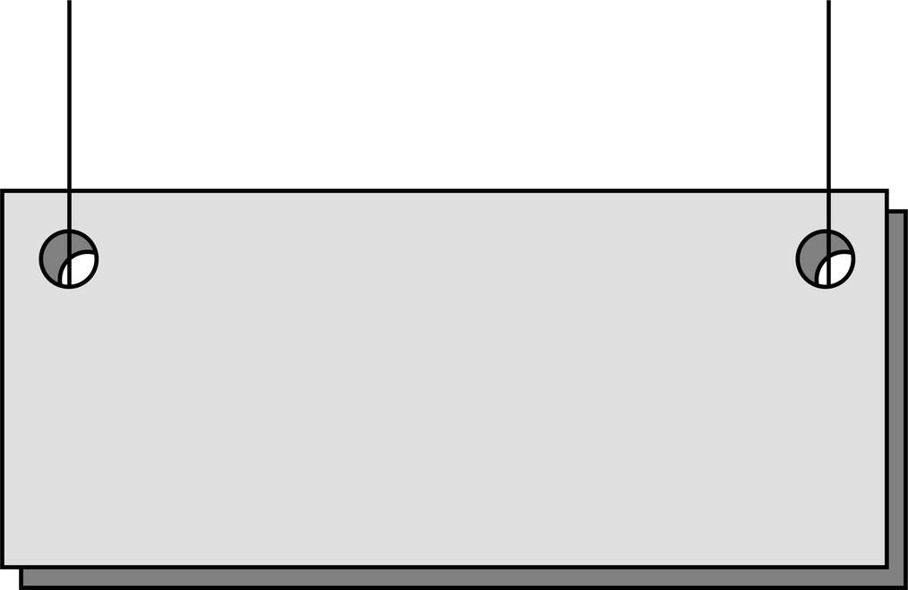










الإبداع والابتكار وريادة الأعمال
الفصل الرابع
محتويات الفصل
الابتكار وريادة الأعمال
مفهوم الإبداع
أنوع الابتكار
التفكير والإبداع
حقوق الملكية الفكرية
سماع المبدع
الابتكار في عالم الأعمال
عوائق الإبداع
02
© الشميمري والمبيريك

Slide 3






مفهوم الإبداع
01
هناك مدخلان لتعريف الإبداع :
المدخل الأول/ يرى أن الإبداع عملية فكرية ذهنية
المدخل الثاني/ الإبداع هو تحقيق إنتاج جديد وذو قيمة
03
© الشميمري والمبيريك

Slide 4
مفهوم الإبداع
01
التعريفات للمدخل الثاني:
التعريفات للمدخل الأول:
تعريف روشكا
تعريف (George Knelles):
الإبداع هو النشاط أو العملية التي تقود إلى إنتاج يتصف بالجودة والأصالة والقيمة من اجل المجتمع.
الإبداع هو " إعادة ترتيب ما تعرفه وما لا تعرفه بهدف الوصول إلى ما لا تعرفه" .
المنتج الإبداعي
تعريف القاموس الإنجليزي:
منتج مادي محسوس : صناعي - تقني - اختراع .
منتج غير ملموس : أدبي – معرفة - خدمة.
" نشاط إنساني يقدم أفكار أو معارف أصلية بشكل متكرر من خلال مجموعة من البيانات لتقديم نتائج متفردة unique ".
04
© الشميمري والمبيريك

Slide 5


مفهوم الإبداع
01
نموذج النصف المخ الأيمن والأيسر:
المخ الأيسر
المخ الأيمن
التناسق
الألوان
الخيال
أحلام اليقظة
الأبعاد
الألحان
الكلمات
الأرقام
التحليل
المنطق
الترتيب
القوائم
04
© الشميمري والمبيريك

Slide 6

سمات المبدع
03
المبدع
هو المنشئ أو المُحدِث الذي لم يسبقه أحد
يرى علماء النفس أن المبدع هو الذي يملك مجموعة من السمات أو القدرات التي يظهر تأثيرها في سلوكه.
06
© الشميمري والمبيريك

Slide 7

سمات المبدع
03
تتشعب هذه السمات بحيث يظهر العديد منها على:
أسلوب التعامل مع الأشياء
طريقة التفكير
الصفات الشخصية
07
© الشميمري والمبيريك

Slide 8

سمات المبدع
03
من سمات المبدع:
المرونة
الأصالة
الطلاقة
مواصلة الاتجاه
الحساسية للمشاكل
08
© الشميمري والمبيريك

Slide 9

سمات المبدع
03
1. الطلاقة
تعريف الطلاقة
القدرة على إنتاج عدد كبير من الأفكار في فترة زمنية محددة
أنواع الطلاقة:
الترابطية
التعبيرية أو اللغوية
الفكرية
وهى القدرة على إكمال العلاقات مثل إيجاد المعنى المعاكس
نسبة توليد كمية من الأفكار في زمن معين ، أي غزارة الأفكار
هي قدرة الفرد على بناء اكبر عدد من الجمل ذات المعاني المختلفة
09
© الشميمري والمبيريك

Slide 10

سمات المبدع
03
2. المرونة
تعريف المرونة:
هي القدرة على التفكير في بدائل أخرى متعددة
أنواع المرونة:
مرونة تكيفية
مرونة عفوية تلقائية
استجابة الفرد بحيث يقوم ببعض التغيرات في طريقة الاستعمال أو تغيرات في الإستراتيجية أو في تفسير المهمة بحيث يغير زمرة الاستعمال
قدرة الفرد على إعطاء استجابات متنوعة تنتمي إلى فئة أو مظهر بعينه
أمثلة
استعمالات كوب الشاي.
إناء للزهور
استعمالات كوب الشاي
لشرب الماء وشرب العصير
أمثلة
10
© الشميمري والمبيريك

Slide 11




سمات المبدع
03
3. الحساسية للمشاكل
سمة الحساسية للمشكلات تنعكس من خلال مجموعة من الصفات
المبدع لديه إحساس مرهف للتعرف على المشكلات في الموقف الواحد
يفضل التنافس على التعاون
مستعد لحل المشكلات مهما كانت معقدة.
حب التأمل .
القدرة على تحمل المسؤولية .
القدرة على التحليل والاستدلال.
ينظر المبدع إلى الأشياء من زوايا متعددة ومبتكرة ويفكر بعمق وشمولية
المبدع يرى في الأشياء ما لا يراه الشخص الآخر
11
© الشميمري والمبيريك

Slide 12

سمات المبدع
03
4. الأصالة
الأصالة
المرونة والطلاقة
إنتاج ما هو غير مألوف.
المبدع لا يكرر أفكار الآخرين.
ينفر من حلولهم التقليدية للمشاكل لأن أفكاره متجددة وغير مألوفة.
تركز على قيمة الأفكار ونوعيتها وجدتها.
تشير إلى نفور الفرد من تكرار ما يفعله الآخرون.
تركز على كمية الأفكار الإبداعية.
تشير إلى نفور الأفراد من تكرار تصوراتهم وأفكارهم الشخصية
12
© الشميمري والمبيريك

Slide 13
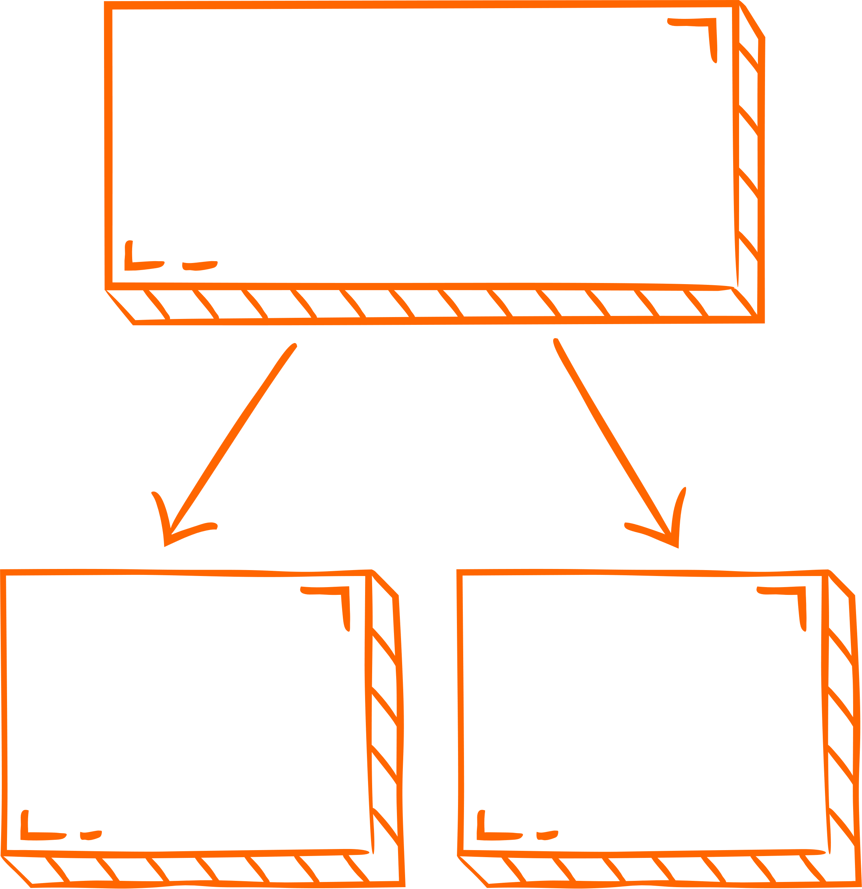

سمات المبدع
03
5. مواصلة الإتجاه
مواصلة الاتجاه
يمكن تنمية الأصالة من خلال
أي أن الشخص المبدع لديه القدرة على التركيز لفترات طويلة في مجال اهتمامه بالرغم من المشتتات والمعوقات التي تثيرها المواقف الخارجية والتي تحدث نتيجة للتغير في مضمون الهدف
توليد الأفكار والتوقعات المترتبة على ذلك الحدث
التفكير في التتابعات المستقبلية لحدث ما
13
© الشميمري والمبيريك

Slide 14

سمات المبدع
03
لا يتوقف عن
التفكير في المشكلة
المثابرة
شجاع
عدم الاستسلام
أهم الصفات التي
تنعكس على شخصية المبدع
من هذه السمة
إيجابي
لا يتراجع
كثير التفاؤل
لا يهاب
14
© الشميمري والمبيريك

Slide 15

عوائق الإبداع
03
قد تكون ظاهرة أو غير ظاهرة أو ناتجة من البيئة أو بفعل صفات خلقية لدى الإنسان
المراقبة والإشراف
التقويم المتوقع
الاختيار المقيد
التوجه بالخارج
المكافأة
14
© الشميمري والمبيريك

Slide 16

عوائق الإبداع
04
عوائق الإبداع الثلاثة:
الافتراضات الخاطئة
العوائق الذهنية
عائق الاعتقاد
هنالك عدد من العوائق الذهنية و التي يتم اكتسابها غالباً من المدرسة ومنها :
أن هنالك إجابة واحدة فقط ويظهر هذا العائق في مادة الرياضيات على وجه الخصوص.
أمثلة هذه الافتراضات:
أنا غير مبدع
أو الذكاء شرط ضروري للإبداع
التفكير السلبي المتشائم.
الخوف من الفشل.
16
© الشميمري والمبيريك

Slide 17
الابتكار وريادة الأعمال
05
تعريف الابتكار:
عملية ترجمة فكرة أو اختراع إلى سلعة أو خدمة تنشئ قيمة للعميل".
تعريف الابتكار: منظمة OECD
"الابتكار هو الإنتاج أو التبني والاستيعاب، واستغلال الأصالة ذات القيمة المضافة في المجالات الاقتصادية والاجتماعية؛ وهي عملية ونتائج تشمل تجديد وتوسيع المنتجات والخدمات والأسواق، وتطوير طرق جديدة للإنتاج، وإنشاء نظم إدارة جديدة".
17
© الشميمري والمبيريك

Slide 18
الابتكار وريادة الأعمال
04
الابتكار
الإبداع
ومن مجموع تلك التعريفات يرى الشميمري (2024)أن الابتكار "تحويل الأفكار الجديدة، والاستحداث الأصيل في المنتجات أو العمليات أو النظم من أجل تحقيق قيمة اقتصادية مضافة".
كل إبتكار إبداع وليس كل إبداع إبتكار
18
© الشميمري والمبيريك

Slide 19
الإبداع والابتكار
05
الفروقات بين الإبداع والابتكار:
الإبداع | الابتكار
نشاط تفكير ذهني | عمليات تحويلية للأفكار
يقدم حلولًا نظرية للمشكلات | يقدم منتجات واقعية للسوق
يأتي أولًا من حيث الزمن | يأتي ثانيًا، ويقوم على الأفكار الإبداعية
يصعب قياس نجاحه | يمكن قياس نجاحه ومناسبته للسوق
لا يتضمن أخطار الخسارة | يتضمن أخطار فشل الابتكار
19
© الشميمري والمبيريك

Slide 20




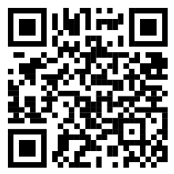
الإبداع والابتكار
06
هناك أربعة أنواع من الابتكار:
الابتكار البنيوي
الابتكار
الجذري
مقطع فيديو
أنواع الابتكار
الابتكار
التدريجي
الابتكار المزعزع
20
© الشميمري والمبيريك

Slide 21

حقوق الملكية الفكرية
07
الملكية الفكرية:
الملكية الفكرية IP (Intellectual property) هي مجموعة من الممتلكات التي تشمل الإبداعات غير الملموسة من العقل البشري، وتشمل حقوق التأليف والنشر وبراءات الاختراع والعلامات التجارية. وتشمل أيضًا أنواعًا أخرى من الحقوق الفكرية، مثل الأسرار التجارية، وحقوق الدعاية، والحقوق المعنوية، وحقوق المنافسة غير المشروعة.
العلامة التجارية
Trademark
براءة الاختراع
Patent
الأسرار التجارية
Trade Secrets
حقوق النشر
Copyright
21
© الشميمري والمبيريك

Slide 22

حقوق الملكية الفكرية
07
النموذج الأول: Prototype
النموذج الرقمي
نموذج الطباعة ثلاثية الأبعاد 3D Printing
نموذج المقياس
النموذج الورقي
22
© الشميمري والمبيريك

Slide 23


الابتكار في عالم الأعمال
08
الأركان الأربعة للابتكار
التعليم
بيئة
المنظمة
التطبيق
الجماعي
الاتصالات
الحرة
23
© الشميمري والمبيريك

Slide 24

الابتكار في عالم الأعمال
08
خطوات الإبداع:
التطبيق
التحقق
الإضاءة
الاحتضان
التحويل
التحري
الإعداد
24
© الشميمري والمبيريك

Slide 25

الابتكار في عالم الأعمال
08
تمرين
إلى أي مدى أنت مبدع؟
25
© الشميمري والمبيريك

